Slide 1

Parcours Ingénieur IA
Projet 9
Réalisez une application de recommandation de contenu

Slide 2
P9 Parcours : Ingénieur IA
Soutenance : Du 3 janvier 2023
Evaluateur : Panayotis PAPOUTSIS

Slide 3
Ma mission
My Content est une start-up qui veut encourager la lecture en recommandant des contenus pertinents pour ses utilisateurs.
Dans un premier temps, votre start-up souhaite tester une solution de recommandation d’articles et de livres à des particuliers.
Vous êtes le CTO et cofondateur de la start-up avec Samia qui est CEO. Vous êtes en pleine construction d’un premier MVP qui prendra la forme d’une application.

Slide 4
Plan
Les Modèles
Content-Based
Les déploiements
API
Architecture Serviless
Actuelle
Cible
Le jeu de données
Les différentes variables
Leurs distributions
Collaborative-Filtering
Azure Fonction
Mise à jour

Slide 5
Les 4 fichiers disponibles
articles_metadata.csv
Contient les informations sur tous les articles publiés
articles_embeddings.pickle
Contient un embedding (déjà préparé) de tous les articles
clicks_sample.cs
Contient un échantillon des interactions des sessions des utilisateurs
/clicks
Contient toutes les interactions des sessions des utilisateurs (un fichier par heure)

Slide 6
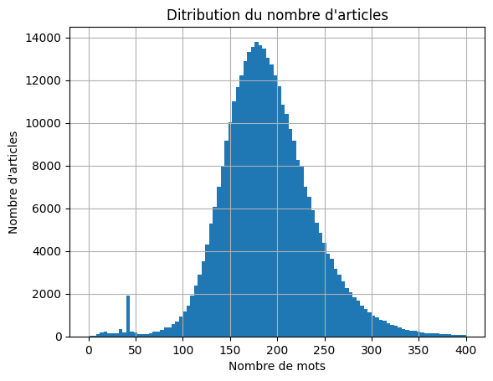
Les articles
364 047 articles
461 category id
Ces informations sont importantes pour l’embedding

Slide 7
L’embedding
-Le word embedding désigne un ensemble de méthode d'apprentissage visant à représenter les mots d'un texte par des vecteurs de nombres réels.
-Le travail de préparation est donc déjà réalisé.
364 M0
Taille du fichier avec ses 250 composantes pour chacun des 364 047 articles
0,95
Conservation de la variance à 95% pour réduire la taille du fichier
75 MO
Nouvelle taille du fichier avec 53 composantes pour chaque article

Slide 8
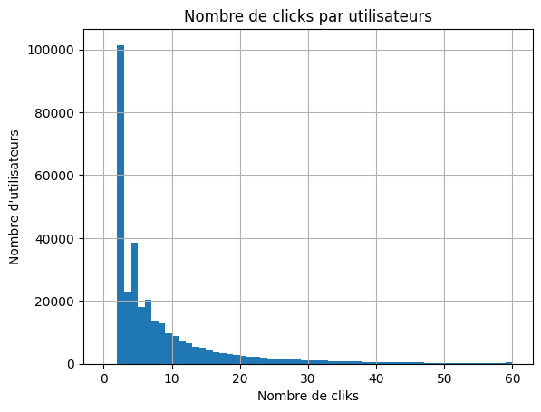
/clicks
50 % des utilisateurs click que 4 fois
1 utilisateur clicks 1 232 articles
Après vérification on constate 100 connexions avec parfois 65 clicks différents
Je supprime les utilisateurs qui ont un zscore sur le nombre d’articles superieurs à 3.

Slide 9
La Modélisation
Contenu de l’article
Content
Based
Les choix des autres utilisateurs
Collaborative
Filtering

Slide 10
Content-Based
Ce système utilise les préférences d'un utilisateur pour recommander des articles similaires à ceux qu'il a déjà lu.
Les données sur les autres utilisateurs ne sont pas nécessaires pour ce modèle.
Seul les intérêts spécifiques d'un utilisateur sont pris en compte.
Le nombre d'articles lu par l'utilisateur influencera les autres préférences.
Le modèle ne peut pas deviner d’autres préférences.

Slide 11
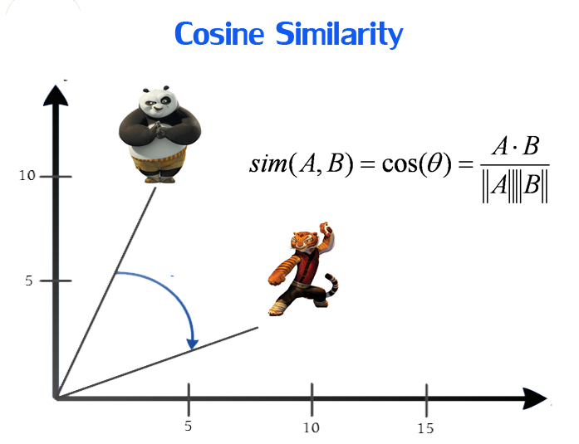
Calcul de la similarité cosinus sur les 250 composantes de chaque article
Calcul des 5 articles les plus proches de chaque article lu

Slide 12
Collaborative-Filtering
Le modèle est basé sur ce que les autres utilisateurs ont aimé, en recommandant aux utilisateurs ayant des préférences communes de lire des articles similaires.
Le modèle peut guider l'utilisateur dans la découverte de nouveau centre d'intérêt.
Peu d'interaction avec les nouveaux articles.

Slide 13
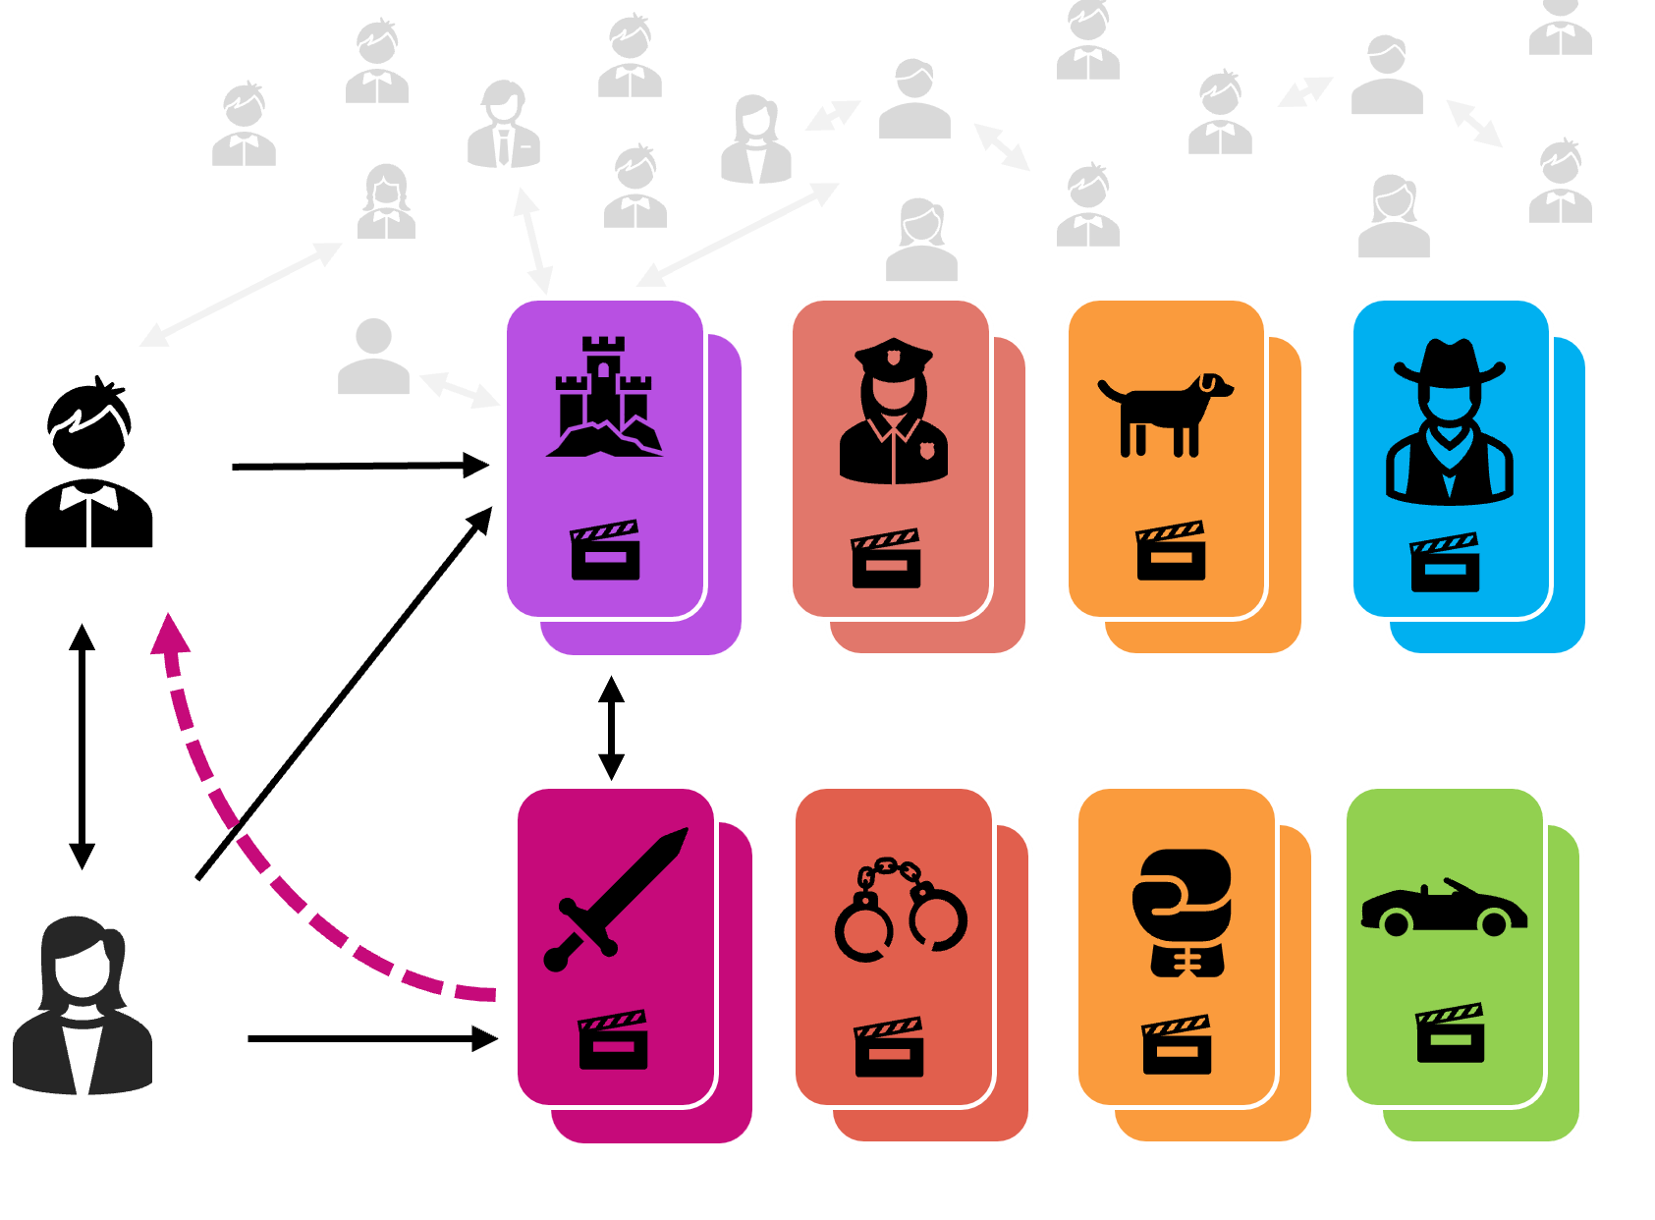
L’optimisation
Id_user
L’identifiant de chaque utilisateur
Id_article
L’identifiant de chaque article
Rating
Ratio entre clicks(user/articles)et le click/user
SVD
Factorisation matricielle probabiliste
GridSearchCV
Optimisation du modèle par validation croisé par la meilleure « rmse »

Slide 14
Modèle Hydride
Modèle Rang
Modèle Mixte
Chacune des 2 méthodes nous donne un classement.
Pour ce modèle, je sélectionne :
La somme des 2 classements correspond à un score.
Le score le plus bas nous permet d’obtenir les meilleurs recommandations.
le meilleur Collaborative-Filtering
le meilleur Content-Based
les 3 meilleurs rang

Slide 15





Architecture Serverless
Upload
Download
3 Fichiers
Deploy
API
Deploy
Requête HTTP

Slide 16
Les fonctionnalités Azure
Azure Blob Storage
Réception et stockage des données dans le contenaire
Azure Fonction
Partie serveless
Azure Web app
Analyse les données et renvoi la prédiction via l’api
Envoi et réceptionne des données

Slide 17
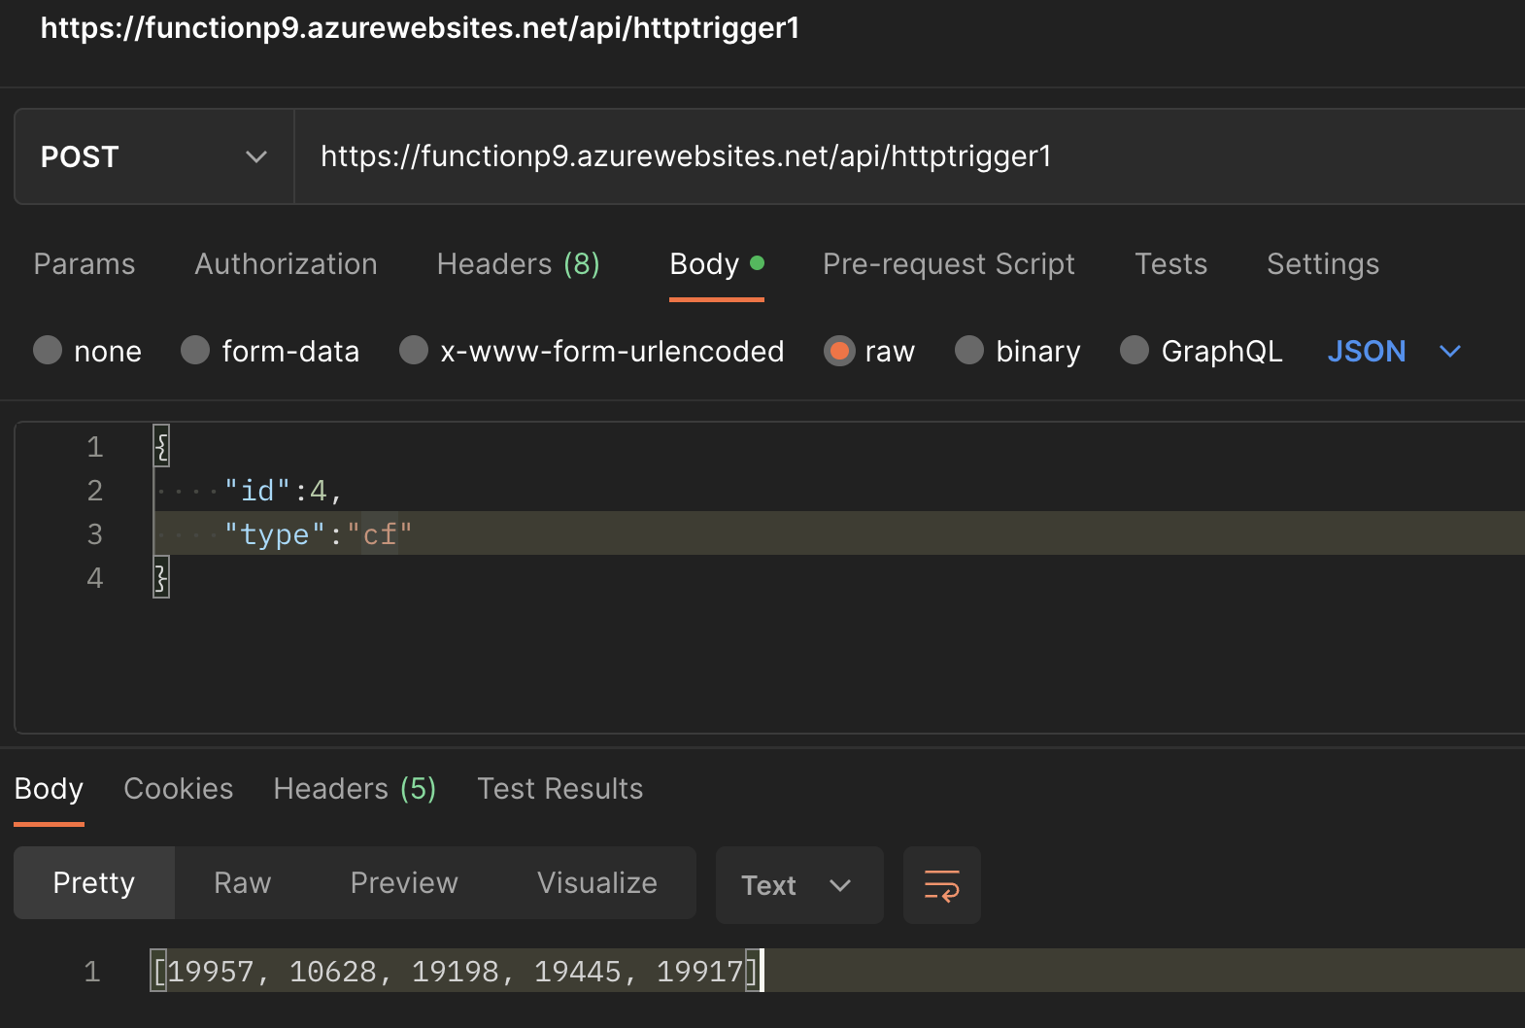
L’API

Slide 18
Architecture cible
upload
upload
Download
A chaque nouvel utilisateur cette fonction ré-entraine le modèle avant de l’envoyer vers le stockage Azure .
Le modèle devra être optimisé à un intervalle à définir.
API
Requête HTTP

Slide 19
Conclusion
Améliorer l’interface de l’application, et sécuriser les échanges.
Choisir le modèle final
Mettre en place l’architecture cible, avec une fonction qui détecte un changement dans les données, les modifient et transfèrent vers sur Azure Blob.
Avoir une réflexion sur la conservation pour le modèle des utilisateurs qui consultent beaucoup d’articles.

Slide 20
Lien vers l’application
https://vaillantpocp9ia.azurewebsites.net

